Slide 1
স্বাগতম

Slide 3
পাঠ পরিচিতি
শ্রেণিঃ৪র্থ
বিষয়ঃবাংলাদেশ ও বিশ্বপরিচয়
পাঠঃসামাজিক সম্পদ
তারিখঃ২৩.০৪.২০২২
সময়ঃ৩৫ মিনিট

Slide 4
শিখনফল
৫.১.১সামাজিক ও রাষ্ট্রীয় সম্পদ কাকে বলে বলতে পারবে।
৫.১.২কয়েকটি সামাজিক ও রাষ্ট্রীয় সম্পদের সাম বলতে পারবে।
৫.১.৩এলাকার সামাজিক সম্পদ ও রাষ্ট্রের সম্পদগুলো চিহ্ণিত করতে পারবে।
৫.১.৪সামাজিক ও রাষ্ট্রীয় সম্পদের গুরুত্ব ব্যাখ্যা করতে পারবে।

Slide 5
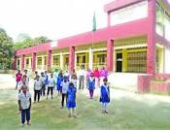
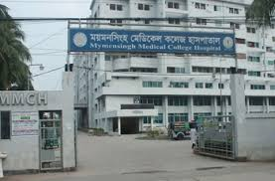
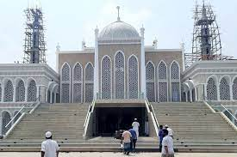
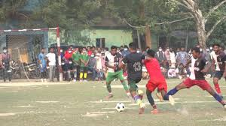
তোমরা কি বলতে পারো এগুলো কিসের ছবি?
এগুলোকে কি সম্পদ বলা হয়?

Slide 6
পাঠ ঘোষনা
আমাদের আজকের পাঠ“সামাজিক সম্পদ”

Slide 7
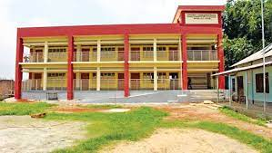
নিচের ছবিগুলো ভালো করে লক্ষ্য করে দেখে বলতো এগুলো কিসের ছবি?
বিদ্যালয়ঃবিদ্যালয়ে আমরা পড়ালেখা করি।শিক্ষালাভ করা সামাজিক অধিকার।প্রতিটি এলাকায়ই বিদ্যালয় আছে।এটি একটি সামাজিক সম্পদ।

Slide 8
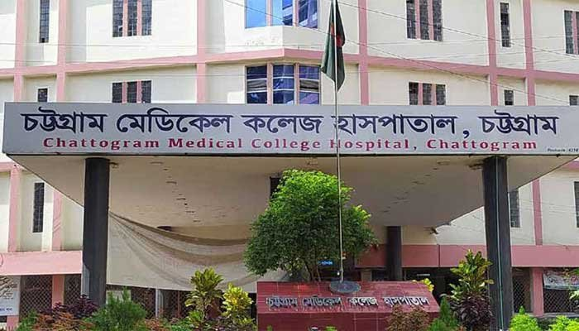
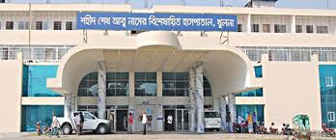
নিচের ছবিগুলো ভালো করে লক্ষ্য করে দেখে বলতো এগুলো কিসের ছবি?
হাসপাতালঃহাসপাতাল একটি সামাজিক সম্পদ যেখানে স্বাস্থ্যসেবা প্রদান করা হয়।ডাক্তার ও নার্স রোগীদের চিকিৎসা ও সেবা-যত্ন করে সুস্থ করে তোলেন।

Slide 9
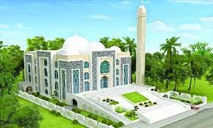
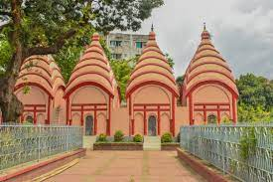
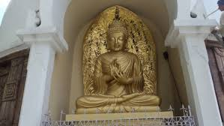
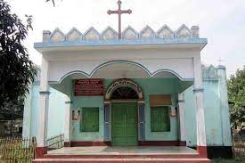
নিচের ছবিগুলো ভালো করে লক্ষ্য করে দেখে বলতো এগুলো কিসের ছবি?
ধর্মীয় প্রতিষ্ঠানঃসমাজে বিভিন্ন ধর্মের মানুষের জন্য রয়েছে ধর্মীয় প্রতিষ্ঠান।মুসলমানদের মসজিদ,হিন্দুদের মন্দির,বৌদ্ধদের প্যাগোডা এবং খ্রিষ্টানদের গির্জা আছে।এগুলোও সামাজিক সম্পদ।

Slide 10
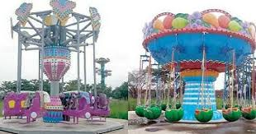
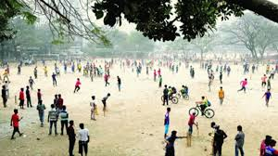
নিচের ছবিগুলো ভালো করে লক্ষ্য করে দেখে বলতো এগুলো কিসের ছবি?
পার্ক ও খেলার মাঠঃগ্রাম ও শহরের অনেক জায়গায় পার্ক ও খেলার মাঠ আছে।এগুলো সামাজিক সম্পদ। এগুলো রক্ষনা বেক্ষন করা আমাদের সকলের দায়িত্ব।

Slide 11
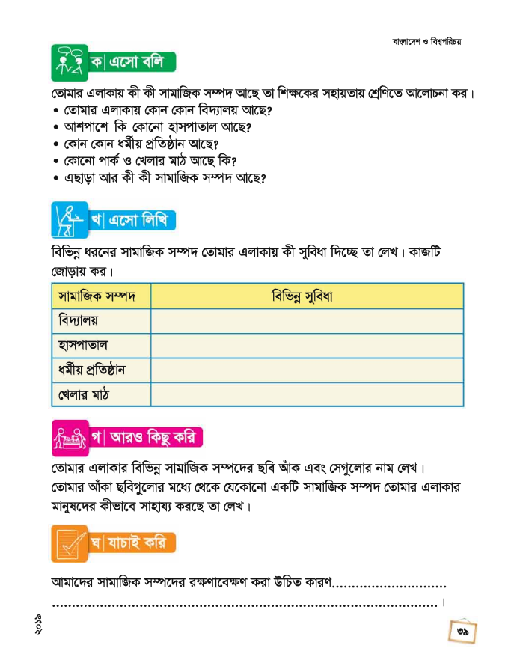
পাঠ্য বইয়ের এখানে বের করো

Slide 12
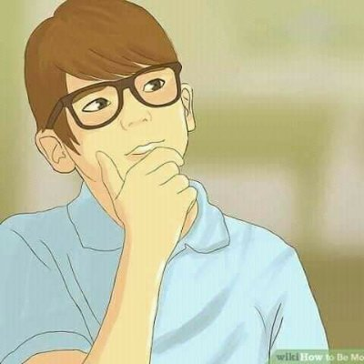
একক কাজ
একা একা চিন্তা করে তোমার বাড়ির পাশে যে সকল সামাজিক সম্পদ আছে ,সেখান থেকে ২টি সামাজিক সম্পদের নাম লিখ।

Slide 13
দলীয় কাজ
তোমরা ৪টি দলে ভাগ হয়ে নিচের ছক অনুসারে দলীয়ভাবে কাজটি করবে।
দলের নাম | সামাজিক সম্পদ | বিভিন্ন সুবিধা
গোলাপ দল | বিদ্যালয়
বেলী দল | হাসপাতাল
রজনীগন্ধা দল | ধর্মীয় প্রতিষ্ঠান
জবা দল | খেলার মাঠ

Slide 14
মূল্যায়ন
১.স্থানীয় সুযোগ সুবিধাকে কোন সম্পদ বলে?
উত্তরঃসামাজিক সম্পদ।
২.শিক্ষা লাভ করা কি অধিকার?
উত্তরঃসামাজিক অধিকার?
৩.হাসপাতাল কি ধরনের সেবা প্রদান করে?
উত্তরঃস্বাস্থ্যসেবা।
৪.মসজিদ,মন্দির,প্যাগোডা,গির্জা কী ধরনের সম্পদ?
উত্তরঃসামাজিক সম্পদ।
৫.সামাজিক সম্পদ রক্ষনাবেক্ষন করা আমাদের সকলেরই কি রয়েছে?
উত্তরঃদায়িত্ব।

Slide 15
বাড়ির কাজ
তোমাদের এলাকায় যে সকল সামাজিক সম্পদ আছে, তার একটি তালিকা তৈরি করে আনবে।

Slide 16
সবাইকে ধন্যবাদ

